Slide 1

Решение задач с именованными числами
Государственное казенное общеобразовательное учреждение Краснодарского края специальная (коррекционная) школа-интернат г. Темрюка
5 класс
Кивва Валентина Евгеньевна
учитель математики

Slide 2
Проверка домашнего задания
48 м 19 см – 29 м = 19 м 19 см;
32 м 41 см + 58 м = 90 м 41 см;
61 р. 10 к. – 34 р. = 27 р. 10 к.

Slide 3
Устный счет
КМ
М
ДМ
СМ
ММ
Если число записано двумя единицами измерения, то какая мера пишется на первом месте: более крупная или более мелкая?
Какая запись ошибочна?
14 см 5 м; 6 дм 1 мм; 1 м 5 дм; 7 м 5 кг; 16 к. 15 р.

Slide 4
Решите примеры
50 м 43 см – 16 м 24 см =
34 м 19 см
15 р. 16 к. + 74 к. =
15 р. 90 к.
34 м – 15 см =
33 м 100 см – 15 см =
33 м 85 см
53 м 21 см + 17 м =
70 м 21 см

Slide 5
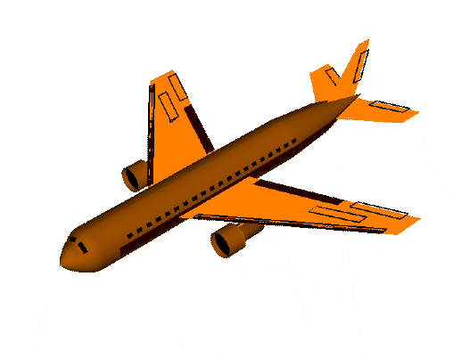
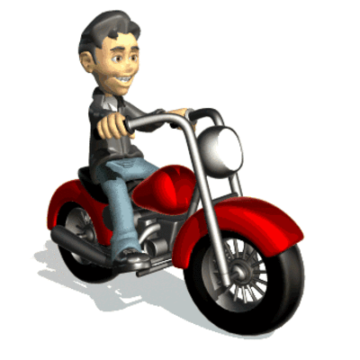

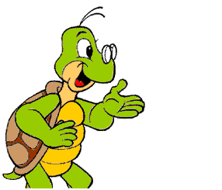
Решаем задачи
1) Движение человека, как правило, измеряют метрами, движение черепахи – дециметрами и сантиметрами. А чем измеряют путь, проделанный мотоциклистом? Самолетом?
?
?
КИЛОМЕТРЫ
ДЕЦИМЕТРЫ, САНТИМЕТРЫ
М Е Т РЫ
КИЛОМЕТРЫ

Slide 6

2) У Пети было 860 р. Для урока ИЗО он истратил на краски 120 р., на альбом – 40 р. Сколько денег у него осталось?
Было -860 р.
Истратил на краски – 120 р.
Истратил на альбом – 40 р.
Осталось?
Решение:
  1) 860 р. – 120 р. = 740 р.
2) 740 р. – 40 р. = 700 р.
Ответ: у Пети осталось 700 р.

Slide 7
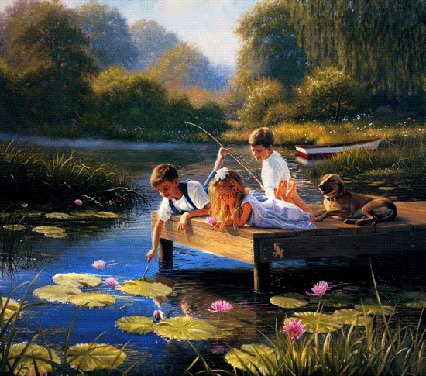
ФИЗМИНУТКА
К речке быстро мы спустились, Наклонились и умылись. Раз, два, три, четыре, Вот так словно освежились, А теперь поплыли дружно, | Делать так руками нужно: Вместе – раз, это брасс, Одной, другой – это кроль. Все как один плывем, как дельфин. Вышли на берег крутой И отправились домой.

Slide 8
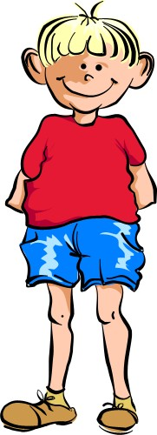
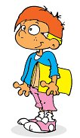
3) Рост Игоря – 80 см, а Дениса – 100 см. На сколько сантиметров Денис выше Игоря?
Решение:
100 см – 80 см = 20 см.
Ответ: Денис выше Игоря на 20 см.
100 СМ
80 СМ

Slide 9
Домашнее задание: с. 53,
№ 105 (3)

